Slide 1

Filas
CENTRO DE CIÊNCIA E TECNOLOGIA
LABORATÓRIO DE CIÊNCIAS MATEMÁTICAS UNIVERSIDADE ESTADUAL DO NORTE FLUMINENSE
Disciplina: Estrutura de Dados I
Prof. Fermín Alfredo Tang Montané
Curso: Ciência da Computação

Slide 2
Filas (Queues) Definição
Um fila (queue) é uma lista linear na qual os dados somente podem ser inseridos em uma extremidade chamada de fim da fila (rear), e removidos da outra extremidade chamada de inicio da fila (front).
Essas restrições garantem que os dados que se encontram na fila serão processados na ordem em que eles foram recebidos.
Ao inserir uma sequência de dados em uma fila e depois remover essa sequência, a ordem desses dados permanecerá a mesma.
Exemplo: Os dados inseridos na sequência {5, 10, 15, 20} serão removidos como {5, 10, 15, 20}.
O atributo (ou caraterística) de preservação da ordem é motivo pelo qual a fila é conhecida como uma estrutura de dados FIFO (First in – First Out), primeiro a entrar, primeiro a sair.

Slide 3
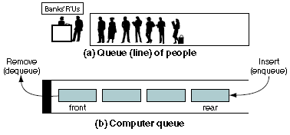
Filas (Queues) Exemplos
O conceito de fila também é muito familiar. Utilizamos e encontramos diferentes tipos de filas no nosso dia a dia. Por exemplo:
Filas de pessoas esperando pelo ônibus;
Lista de chamadas colocadas em espera para serem respondidas por um operador telefónico;
Uma lista de trabalhos em espera para serem processados por um computador. Fila de impressão.
Qualquer situação em que se preserve a ordem dos elementos é uma fila.

Slide 4
Filas (Queues) Exemplos
Qualquer situação em que se preserve a ordem dos elementos é uma fila.
Na figura, os elementos, sejam pessoas ou dados, entram na fila pelo fim dela e progridem até chegar ao inicio da fila. Uma vez atingido o inicio da fila, deixam a fila e são atendidos.
Um fila (queue) é uma estrutura de dados FIFO (First in – First Out) em que as inserções acontecem em uma extremidade chamada Fim da Fila (rear) e as remoções acontecem na outra extremidade chamada Inicio da Fila (front).

Slide 5
Filas (Queues) Operações Básicas
Existem quatro operações básicas de filas:
Enfileirar (Inserir Fila) (enqueue)
Desenfileirar (Remover Fila) (dequeue)
Recuperar Inicio Fila (queue front)
Recuperar Fim Fila (queue rear)

Slide 6
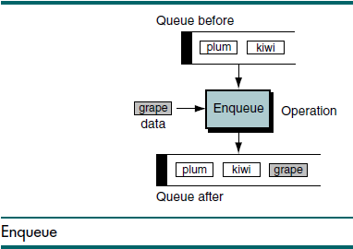
Filas (Queues) Operação Enfileirar (Enqueue)
A operação enfileirar é o único mecanismo de inserção de elementos em uma fila.
Após a inserção de um elemento, esse elemento se torna o último da fila (rear).

Slide 7
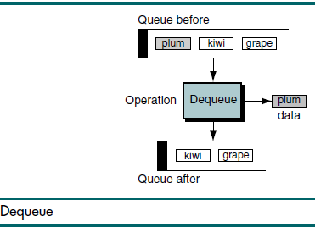
Filas (Queues) Operação Desenfileirar (Dequeue)
A operação desenfileirar é o único mecanismo de remoção de elementos em uma fila.
O elemento no inicio da fila (front) é recuperado e removido da fila.

Slide 8
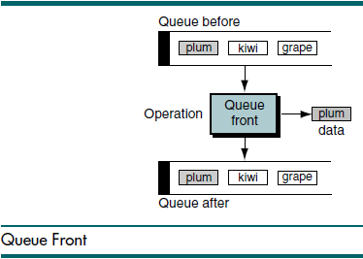
Filas (Queues) Operação Inicio Fila (Queue Front)
O elemento no inicio da fila (front) é recuperado, no entanto, o conteúdo da fila permanece inalterado.

Slide 9
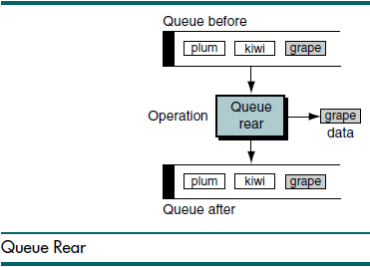
Filas (Queues) Operação Fim Fila (Queue Rear)
O elemento no fim da fila (rear) é recuperado, no entanto, o conteúdo da fila permanece inalterado.

Slide 10
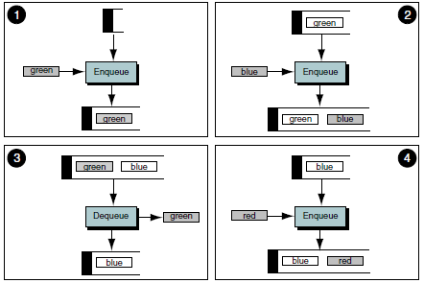
Filas (Queues) Exemplo de Operação

Slide 11
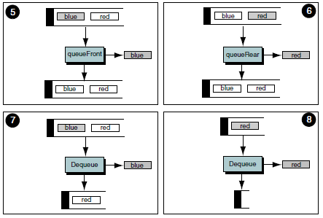
Filas (Queues) Exemplo de Operação

Slide 12
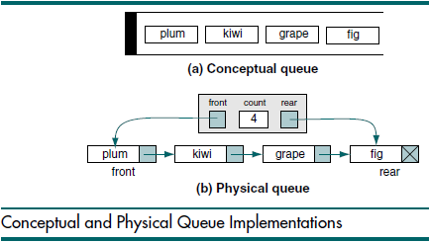
Filas (Queues) Implementação como Listas Encadeadas
Estrutura conceitual e Estrutura Física como Lista Encadeada.
Precisamos de duas estruturas diferentes para implementar uma fila:
Uma estrutura de cabeçalho da fila (Queue Head);
Uma Estrutura de nó da fila (Queue node).

Slide 13
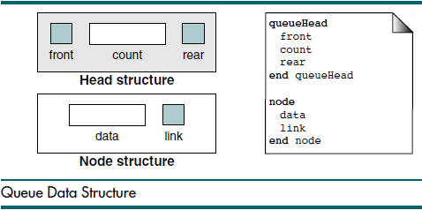
Filas (Queues) Implementação como Listas Encadeadas - Estruturas
Cabeçalho da Fila (Queue Head).- requer dois ponteiros e um contador de elementos. Um ponteiro aponta ao inicio da fila e o outro a fim da mesma. Outros atributos como o número total de elementos que foram processados pela fila podem ser guardados no cabeçalho.
Nó da fila (Queue node).- contém os dados do usuário (ou um ponteiro para eles) e um ponteiro para outro nó da fila.
Tanto os nós como o cabeçalho são armazenados em memória dinâmica.

Slide 14
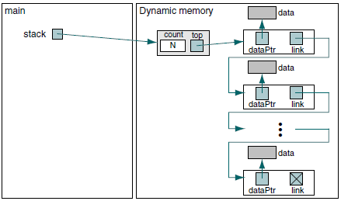
TAD Fila (Queue ADT) Implementação como Listas Encadeadas
queue
0
front
count
rear

Slide 15

Filas (Queues) Implementação como Listas Encadeadas - Operações
As figuras ilustram as 4 operações de filas mais importantes:
Criar Fila (Create Queue)
Enfileirar (Inserir Fila) (Enqueue)
Desenfileirar (Remover Fila) (Dequeue)
Destruir Fila (Destroy Queue)

Slide 16
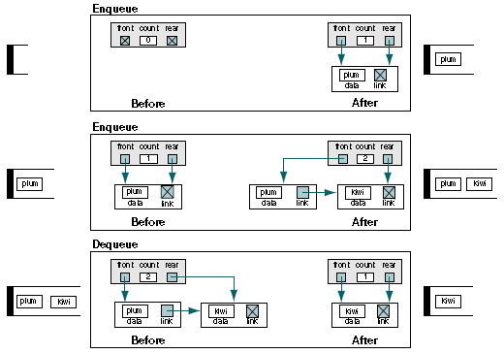
Filas (Queues) Implementação como Listas Encadeadas - Operações
As figuras ilustram as 4 operações de filas mais importantes:

Slide 17
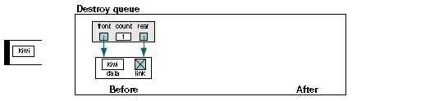
Filas (Queues) Implementação como Listas Encadeadas - Operações
As figuras ilustram as 4 operações de filas mais importantes:

Slide 18
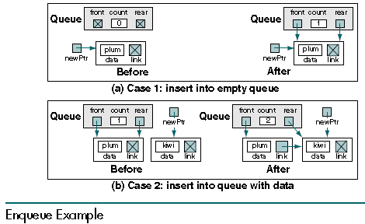
Filas (Queues) Operação Enfileirar (Enqueue)
Para inserir elementos em uma fila devemos considerar dois casos:
A fila está vazia;
A fila possui elementos;
A figura ilustra os dois casos.
ponteiros
front e rear
apontam para
o novo nó.
ponteiros link
do ultimo nó
e rear
apontam para
o novo nó.

Slide 19
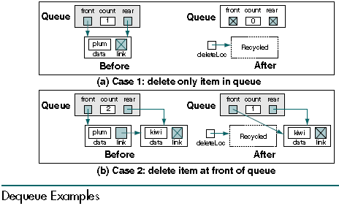
Filas (Queues) Operação Desenfileirar (Dequeue)
Para remover elementos em uma fila devemos considerar dois casos:
A fila possui um elemento;
A fila possui mais de um elemento;
A figura ilustra os dois casos.
Fazer o ponteiro front igual ao ponteiro link do nó removido.
Fazer rear
null.

Slide 20
TAD Fila (Queue ADT) Estrutura
Em vez de armazenar um dado em cada nó, se armazena um ponteiro a esse dado.
O programa de aplicação terá a responsabilidade de alocar memória para o dado e de passar o seu endereço ao TAD pilha.

Slide 21
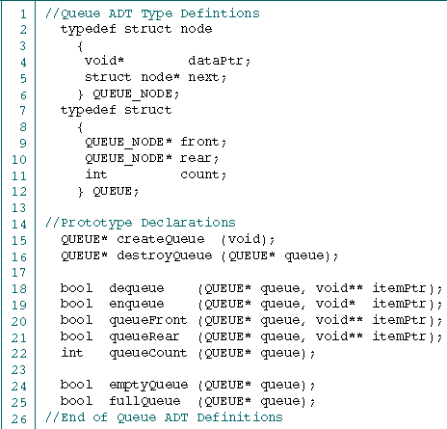
TAD Fila (Queue ADT) Estrutura da Fila
As definições de tipos para a fila é mostrada no código:
P4-01.h
// Definição do tipo nó da fila (QUEUE_NODE)
// Ponteiro genérico
// Ponteiro de ligação
// Definição do tipo (cabeçalho) fila (QUEUE)
// Ponteiro ao primeiro nó da fila
// Ponteiro ao último nó da fila
// Contador de elementos
??
0
dataPtr
next
front
count
rear
QUEUE_NODE
QUEUE

Slide 22
TAD Fila (Queue ADT) Estrutura da Fila
Junto as definições de tipos devemos incluir os protótipos das funções.
Estas definições devem ser incluídas em um arquivo cabeçalho (header file) de maneira que qualquer aplicação que precise definir uma fila possa fazê-lo facilmente.
P4-01.h (Continuação...)

Slide 23
TAD Fila (Queue ADT) Operações de suporte do TAD Fila
Devemos ter operações de suporte ao funcionamento da Fila.
Serão apresentadas as seguintes operações:
Criar Fila (Create Queue);
Enfileirar (Enqueue);
Desenfileirar (Dequeue);
Inicio Fila (Queue Front);
Fim Fila (Queue Rear);
Fila Vazia (Empty Queue);
Fila Cheia (Full Queue);
Contador Fila (Queue Count);
Destruir Fila (Destroy Queue).
Essas operações serão implementadas em C.
Obs. Todos os arquivos definindo o TAD Fila e as suas funções foram reunidos no arquivo queues.h.

Slide 24
TAD Fila (Queue ADT) Criar Fila (Create Queue)
Criar fila aloca memória para o nó cabeçalho da filha.
Inicializa os ponteiros inicio e fim com nulo e fixa o contador em zero.
Em caso de overflow, na tentativa de alocação de memória, a função retorna um ponteiro nulo.
As figuras ilustram este processo.
1
QUEUE* queue;
2
queue:=(QUEUE*)malloc(sizeof(QUEUE));
queue
queue
front
count
rear
QUEUE
3
queue->front:=NULL;
queue->rear:=NULL;
queue->count:=0;
0
queue
front
count
rear
QUEUE

Slide 25
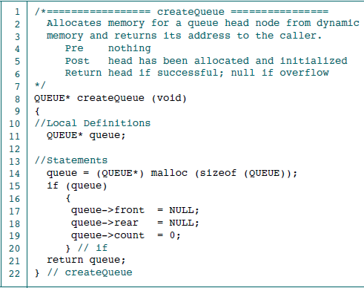
TAD Fila (Queue ADT) Criar Fila (Create Queue)
O código para a função Criar Fila é o seguinte:
P4-02.h
Cria uma fila vazia.
Entrada: Nenhuma.
Saída: Retorna um ponteiro a um cabeçalho (fila) ou um ponteiro nulo, caso não houver memória
// Retorna um ponteiro a (cabeçalho) pilha
// Ponteiro à (cabeçalho) fila
// Alocação de memória (cabeçalho) fila
// Ponteiro ao inicio é nulo
// Ponteiro ao fim é nulo
// Contador é zerado
// Retorna ponteiro a (cabeçalho) fila

Slide 26
TAD Fila (Queue ADT) Enfileirar (Enqueue)
A operação Enfileirar aloca memória para um novo nó de dados.
Se tiver sucesso na alocação, insere o novo nó no fim da fila (rear) e retorna true. Caso contrário, retorna false.
As figuras ilustram este processo.
0
0
queue
front
count
rear
QUEUE
D
itemPtr

Slide 27
TAD Fila (Queue ADT) Enfileirar (Enqueue)
1
2
QUEUE_NODE* newPtr;
newPtr:=(QUEUE_NODE*)malloc(sizeof(QUEUE_NODE));
newPtr
newPtr
dataPtr
next
QUEUE_NODE
3
newPtr->dataPtr:=itemPtr;
newPtr->next:=NULL;
D
itemPtr
newPtr
dataPtr
next
QUEUE_NODE

Slide 28
TAD Fila (Queue ADT) Enfileirar (Enqueue)
If (queue->count==0)
queue->front :=newPtr;
queue->rear:=newPtr;
(queue->count)++;
newPtr
D
dataPtr
next
QUEUE_NODE
0
queue
front
count
rear
QUEUE

Slide 29
TAD Fila (Queue ADT) Enfileirar (Enqueue)
If (queue->count==0)
queue->front :=newPtr;
queue->rear:=newPtr;
(queue->count)++;
newPtr
D
dataPtr
next
QUEUE_NODE
1
queue
front
count
rear
QUEUE

Slide 30
TAD Fila (Queue ADT) Enfileirar (Enqueue)
If (queue->count!=0)
queue->rear->next :=newPtr;
queue->rear:=newPtr;
(queue->count)++;
newPtr
D
dataPtr
next
C
QUEUE_NODE
A
B
3
queue
front
count
rear
dataPtr
next
dataPtr
next
dataPtr
next
QUEUE

Slide 31
TAD Fila (Queue ADT) Enfileirar (Enqueue)
If (queue->count!=0)
queue->rear->next :=newPtr;
queue->rear:=newPtr;
(queue->count)++;
newPtr
D
dataPtr
next
C
QUEUE_NODE
A
B
4
queue
front
count
rear
dataPtr
next
dataPtr
next
dataPtr
next
QUEUE

Slide 32
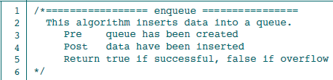
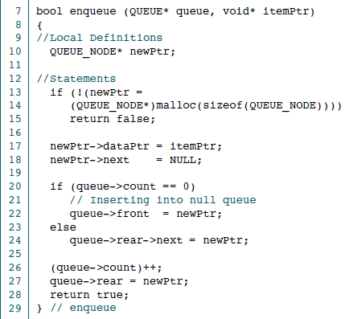
TAD Fila (Queue ADT) Enfileirar (Enqueue)
P4-03.h

Slide 33
TAD Fila (Queue ADT) Desenfileirar (Dequeue)
A operação Desenfileirar começa verificando se existem dados na fila.
Caso existam, retorna o endereço do dado no inicio da fila (front). Redefine os ponteiros de maneira a eliminar o nó que ocupa a primeira posição da fila. Subtrai um do contador de nós. Retorna true.
Caso a fila esteja vazia, retorna false.
O código desta operação é mostrado a seguir:
As figuras ilustram este processo.

Slide 34

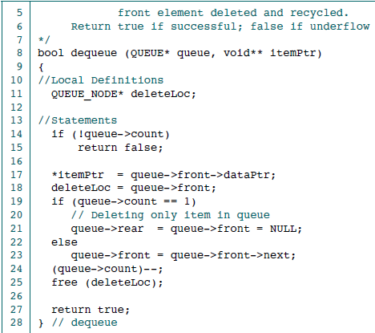
TAD Fila (Queue ADT) Desenfileirar (Dequeue)
P4-04.h

Slide 35
TAD Fila (Queue ADT) Desenfileirar (Dequeue)
Inicialmente temos:
bool dequeue (QUEUE* queue, void** itemPtr)
D
??
dataPtr
next
itemPtr
QUEUE_NODE
Endereço
do Ponteiro
Ponteiro
Dado
1
queue
front
count
rear
QUEUE

Slide 36
TAD Fila (Queue ADT) Desenfileirar (Dequeue)
Temos dois casos possíveis. Se a fila tem apenas um elemento:
1
2
*itemPtr:=queue->front->dataPtr;
QUEUE_NODE* deleteLoc;
itemPtr
deleteLoc
3
deleteLoc:=queue->front;
deleteLoc
D
dataPtr
next
QUEUE_NODE
1
queue
front
count
rear
QUEUE

Slide 37
TAD Fila (Queue ADT) Desenfileirar (Dequeue)
Se a fila tem apenas um elemento:
4
If (queue->count==1)
queue->front :=NULL;
queue->rear:=NULL;
(queue->count)--;
free(deleteLoc);
return true;
deleteLoc
D
dataPtr
next
QUEUE_NODE
1
queue
front
count
rear
QUEUE

Slide 38
TAD Fila (Queue ADT) Desenfileirar (Dequeue)
Se a fila tem apenas um elemento:
4
If (queue->count==1)
queue->front :=NULL;
queue->rear:=NULL;
(queue->count)--;
free(deleteLoc);
return true;
deleteLoc
D
dataPtr
next
QUEUE_NODE
0
queue
front
count
rear
QUEUE

Slide 39
TAD Fila (Queue ADT) Desenfileirar (Dequeue)
Temos dois casos possíveis. Se a fila mais de um elemento:
1
2
*itemPtr:=queue->front->dataPtr;
QUEUE_NODE* deleteLoc;
itemPtr
deleteLoc
3
deleteLoc:=queue->front;
deleteLoc
D
E
dataPtr
next
dataPtr
next
QUEUE_NODE
2
queue
front
count
rear
QUEUE

Slide 40
TAD Fila (Queue ADT) Desenfileirar (Dequeue)
Se a fila mais de um elemento:
4
If (queue->count>1)
queue->front := queue->front->next;
(queue->count)--;
free(deleteLoc);
return true;
deleteLoc
D
E
dataPtr
next
dataPtr
next
QUEUE_NODE
2
queue
front
count
rear
QUEUE

Slide 41
TAD Fila (Queue ADT) Desenfileirar (Dequeue)
Se a fila mais de um elemento:
4
If (queue->count>1)
queue->front := queue->front->next;
(queue->count)--;
free(deleteLoc);
return true;
deleteLoc
D
E
dataPtr
next
dataPtr
next
QUEUE_NODE
1
queue
front
count
rear
QUEUE

Slide 42
TAD Fila (Queue ADT) Desenfileirar (Dequeue)
Se a fila mais de um elemento:
4
If (queue->count>1)
queue->front := queue->front->next;
(queue->count)--;
free(deleteLoc);
return true;
deleteLoc
D
E
dataPtr
next
1
queue
front
count
rear
QUEUE

Slide 43
TAD Fila (Queue ADT) Desenfileirar (Dequeue)
Considerando a definição da função desenfileirar (dequeue):
bool dequeue (QUEUE* queue, void** itemPtr)
??
itemPtr
Endereço
do Ponteiro
Ponteiro
Dado
A chamada essa função contém vários detalhes:
QUEUE* fila1;
int* pdado;
dequeue (fila1, (void*) &pdado)
Como a função retorna um booleano a chamada dessa função deve ocorrer em uma sentença condicional:
If dequeue (fila1, (void*) &pdado)

Slide 44
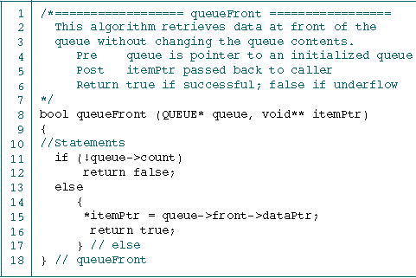
TAD Fila (Queue ADT) Inicio Fila (Queue Front)
A operação Inicio Fila (Queue Front) repassa o endereço do dado no inicio da fila a função de chamada. Caso a fila tenha um ou mais elementos retorna true. Caso contrário, retorna false.
Difere da operação desenfileirar no fato de que a fila não é modificada.
P4-05.h

Slide 45
TAD Fila (Queue ADT) Inicio Fila (Queue Front)
Os parâmetros da função Inicio Fila (Queue Front) são os seguintes:
bool queueFront (QUEUE* queue, void** itemPtr)
D
E
??
dataPtr
next
dataPtr
next
itemPtr
QUEUE_NODE
Endereço
do Ponteiro
2
Ponteiro
Dado
queue
front
count
rear
QUEUE

Slide 46
TAD Fila (Queue ADT) Inicio Fila (Queue Front)
A função recupera o ponteiro ao dado associado ao inicio da Fila.
Copia esse ponteiro e repassa à função de chamada.
1
*itemPtr:=queue->front->dataPtr;
itemPtr
D
E
dataPtr
next
dataPtr
next
QUEUE_NODE
2
queue
front
count
rear
QUEUE

Slide 47
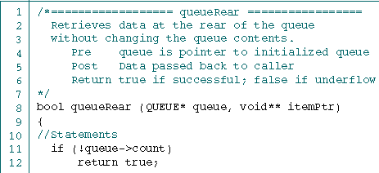
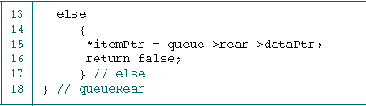
TAD Fila (Queue ADT) Fim Fila (Queue Rear)
A função Fim Fila (Queue Rear) é quase idêntica a função Inicio Fila (Queue Front), com a diferença de que repassa o endereço do dado no fim da fila a função de chamada. Caso a fila tenha um ou mais elementos retorna true. Caso contrário, retorna false. A fila não é modificada.
P4-06.h
false;
true;

Slide 48
TAD Fila (Queue ADT) Fim Fila (Queue Rear)
A função recupera o ponteiro ao dado associado ao fim da Fila.
Copia esse ponteiro e repassa à função de chamada.
1
*itemPtr:=queue->rear->dataPtr;
itemPtr
D
E
dataPtr
next
dataPtr
next
QUEUE_NODE
2
queue
front
count
rear
QUEUE

Slide 49
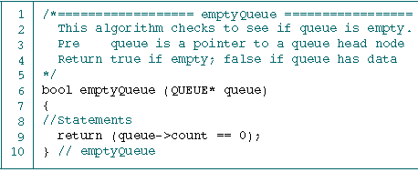
TAD Fila (Queue ADT) Fila Vazia (Empty Queue)
A função Fila Vazia (Empty Queue) verifica se a fila está vazia.
Se o contador do número de elementos está zerado, retorna true.
Caso contrário, retorna false.
P4-07.h

Slide 50
TAD Fila (Queue ADT) Fila Vazia (Empty Queue)
A figura ilustra os dois casos possíveis para a função Fila Vazia (Empty Queue).
0
Retorna True!!!
queue
front
count
rear
QUEUE
A
B
C
3
Retorna False!!!
queue
front
count
rear
dataPtr
next
dataPtr
next
dataPtr
next
QUEUE

Slide 51
TAD Fila (Queue ADT) Fila Cheia (Full Queue)
A função Fila Cheia (Full Queue) verifica se a fila está cheia.
A linguagem C não fornece uma maneira de testar se existe espaço disponível na memória dinâmica.
Uma forma de fazer isso é realizando uma tentativa de alocação de um nó e verificar se a tentativa foi bem sucedida ou não.
Se o nó for alocado, esse nó deve ser liberado e retorna-se false. A fila não está cheia.
Caso contrário, retorna-se true. A fila está cheia.

Slide 52
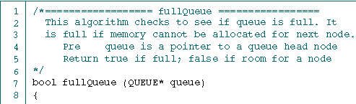
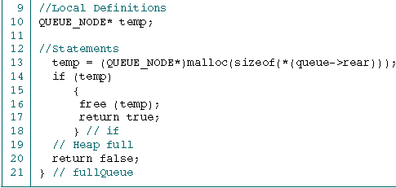
TAD Fila (Queue ADT) Fila Cheia (Full Queue)
O código da função Fila Cheia (Full Queue) é mostrado a seguir:
P4-08.h
false;
true;

Slide 53
TAD Fila (Queue ADT) Fila Cheia (Full Queue)
A figura ilustra a função Fila Cheia (Full Queue):
temp:=(QUEUE_NODE*)malloc(sizeof(QUEUE_NODE));
temp
ou
temp:=(QUEUE_NODE*)malloc(sizeof(*(queue->rear)));
dataPtr
next
QUEUE_NODE
500.000 nós!!!
A
C
temp==NULL
Fila Cheia!!!
500000
...
queue
front
count
rear
dataPtr
next
dataPtr
next
QUEUE

Slide 54
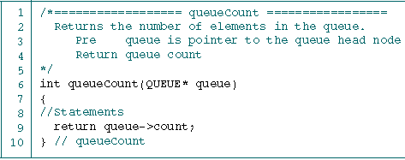
TAD Fila (Queue ADT) Contador Fila (Queue Count)
A função Contador Fila (Queue Count) simplesmente retorna o valor do contador que se encontra no nó cabeça-lho da fila.
O código da função é o seguinte:
P4-09.h

Slide 55
TAD Fila (Queue ADT) Contador Fila (Queue Count)
A figura ilustra a função Contador Fila (Queue Count).
return queue->count;
Retorna 2!!!
D
E
dataPtr
next
dataPtr
next
QUEUE_NODE
2
queue
front
count
rear
QUEUE

Slide 56
TAD Fila (Queue ADT) Destruir Fila (Destroy Queue)
A função Destruir Fila (Destroy Count) considera dois casos.
O caso mais simples acontece se a fila está vazia. Neste caso, libera-se a memória alocada ao cabeçalho da fila e retorna-se um ponteiro nulo.
O outro caso acontece se a fila contém elementos. Neste caso, precisamos liberar tanto a memória alocada aos dados de cada nó quanto a memória alocada a estrutura de cada nó.
Começando pelo primeiro nó, liberamos primeiro o dado e depois a estrutura.
Após processar todos os nós, libera-se a memória alocada ao cabeçalho da fila e retorna-se um ponteiro nulo.

Slide 57

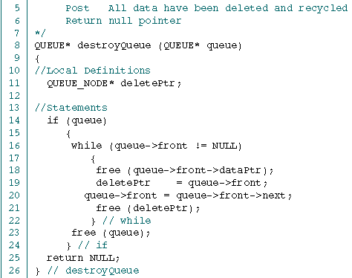
TAD Fila (Queue ADT) Destruir Fila (Destroy Queue)
P4-10.h

Slide 58
TAD Fila (Queue ADT) Destruir Fila (Destroy Queue)
A figura ilustra o primeiro caso para a função Destruir Fila (Destroy Count).
0
free (queue);
return NULL;
queue
front
count
rear
QUEUE
0
queue
front
count
rear
QUEUE

Slide 59
TAD Fila (Queue ADT) Destruir Fila (Destroy Queue)
A figura ilustra o segundo caso para a função Destruir Fila (Destroy Count).
D
E
dataPtr
next
dataPtr
next
QUEUE_NODE
2
queue
front
count
rear
QUEUE

Slide 60
TAD Fila (Queue ADT) Destruir Fila (Destroy Queue)
A figura ilustra o segundo caso para a função Destruir Fila (Destroy Count).
2
1
deletePtr
D
E
dataPtr
next
dataPtr
next
QUEUE_NODE
2
while (queue->front != NULL)
{
free (queue->front->dataPtr);
deletePtr(queue->front);
queue->front:=queue->front->next;
free (deletePtr);
}
free (queue);
return NULL;
queue
front
count
rear
QUEUE
1
2

Slide 61
TAD Fila (Queue ADT) Destruir Fila (Destroy Queue)
A figura ilustra o segundo caso para a função Destruir Fila (Destroy Count).
2
1
deletePtr
D
E
dataPtr
next
dataPtr
next
3
while (queue->front != NULL)
{
free (queue->front->dataPtr);
deletePtr(queue->front);
queue->front:=queue->front->next;
free (deletePtr);
}
free (queue);
return NULL;
2
queue
front
count
rear
1
QUEUE
2
3

Slide 62
TAD Fila (Queue ADT) Destruir Fila (Destroy Queue)
A figura ilustra o segundo caso para a função Destruir Fila (Destroy Count).
2
1
deletePtr
D
E
4
dataPtr
next
dataPtr
next
3
while (queue->front != NULL)
{
free (queue->front->dataPtr);
deletePtr(queue->front);
queue->front:=queue->front->next;
free (deletePtr);
}
free (queue);
return NULL;
2
queue
front
count
rear
1
QUEUE
2
3
4

Slide 63
TAD Fila (Queue ADT) Destruir Fila (Destroy Queue)
A figura ilustra o segundo caso para a função Destruir Fila (Destroy Count).
0
free (queue);
Return NULL;
queue
front
count
rear
QUEUE
0
queue
front
count
rear
QUEUE

Slide 64
Referências
Gilberg, R.F. e Forouzan, B. A. Data Structures_A Pseudocode Approach with C. Capítulo 4. Queues. Segunda Edição. Editora Cengage, Thomson Learning, 2005.
‹#›

